Slide 1
第二章 进程管理
2.1 进程的基本概念
2.2 进程控制
2.3 线程

Slide 2
2.1 进程的基本概念
2.1.1 程序的顺序执行与并发执行
2.1.2 进程的定义
2.1.3 进程的特征
2.1.4 进程的状态及转换
2.1.5 进程控制块

Slide 3
前驱图（Precedence Graph）
前驱图是一个有向无循环图，记为DAG，可用于描述进程之间执行的前后关系。
P₂
结点、有向边、直接前驱、直接后继、初始结点、终止结点，重量
P₅
P₁
P₃
P₈
P₉
P₆
P₄
P₇
无循环关系可实现顺序执行
DAG: Directed Acyclic Graph
Notes:
节点 有向边、直接前驱、直接后继、初始节点、终止节点，无循环关系 描述顺序执行，重量

Slide 4
结点：一个程序段、进程或一条语句；
有向边：两个结点之间的前趋关系；
重量：结点所含有的程序量或执行时间；
直接前驱、直接后继、开始结点、终止结点

Slide 5
以上前趋图，存在的前趋关系：
P1→P2，P1→P3，P1→P4，P2→P5，P3→P5，P4→P6，P4→P7，P5→P8，P6→P8，P7→P9，P8→P9；
或表示为：
Ｐ={P1,P2,P3,P4,P5,P6,P7,P8,P9}
→={(P1,P2),(P1,P3),(P1,P4),
(P2,P5),(P3,P5),(P4,P6),
(P4,P7),(P5,P8),(P6,P8),
(P7,P9),(P8,P9)}

Slide 6
前趋图中必须不存在循环。
如下图不是前趋图：
S1
S2
S3

Slide 7
程序的顺序执行
程序的顺序执行如图
I₁
P₁
O₁
I₂
P₂
O₂
作业1
作业2
在计算机系统中只有一个程序在运行，这个程序独占系统中所有资源，其执行不受外界影响。一道程序执行完后另一道才能开始。

Slide 8
程序的顺序执行
一个程序的多条语句的顺序执行：
S₁: a:=x+y
S₂: b:=a-5
S₃: c:=b+1
S₁
S₂
S₃

Slide 9
程序顺序执行的特点
顺序性：一个程序开始执行必须要等到前一个程序已执行完成。
封闭性：程序运行时独占计算机资源，资源的状态只能由本程序修改。程序一旦开始执行，其计算结果不受外界因素影响。
可再现性：程序的结果与它的执行速度无关（即与时间无关），只要给定相同的输入，一定会得到相同的结果。
Notes:
封闭性：又是指程序运行时，资源的状况只能由这个程序改变它。

Slide 10
顺序程序设计的例子
while(1) { input，process，output }
78
130
150
228
280
300
378
430
450
时 间
输入机
处理器
磁带机
1次执行
1次执行
1次执行
处理器利用率：52/(78+52+20)≈35%

Slide 11
程序的并发执行
所谓程序的并发执行是指：若干个程序同时在系统中执行，这些程序的执行在时间上是重叠的，一个程序的执行尚未结束，另一个程序的执行已经开始。
I₁
P₁
O₁
I₂
P₂
O₂
I₃
P₃
O₃
Notes:
并发与并行概念的区别？Concurrency，parallel

Slide 12
程序的并发执行
一个程序的多条语句的并发执行：
S₁: a:=x+2
S₂: b:=y+5
S₃: c:=a+b
S₄: d:=c+6
S₁
S₃
S₄
S₂

Slide 13
程序并发执行的特点
间断性
失去程序的封闭性
程序在并发执行时，是多个程序共享系统中的资源，因此这些资源的状态将由多个程序来改变。
不可再现性
Notes:
程序在并发执行时，是多个程序共享系统中的资源，因此这些资源的状态将由多个程序来改变，失去封闭性，即某程序在执行的时候必然会受到其他程序的影响。！

Slide 14
程序并发执行的特点
例：程序A、B，共享变量N，程序A，执行N:=N+1；程序B执行Print(N)，然后将N置0。两个程序以不同速度运行，可能出现三种情况：
  N:=N+1在Print(N)和N=0之前，此时N值分为N+1,N+1, 0
  N:=N+1在Print(N)和N=0之后，此时N值分为N, 0, 1
  N:=N+1在Print(N)和N=0之间，此时N值分为N, N+1, 0
任何并发执行都是不可再现的吗？
Notes:
计算结果已经与并发程序的执行速度有关。！ 并发程序的不可再现性决定了程序的并发执行是毫无意义的。为了实现并发，引入一个比程序小的单位进程。

Slide 15
程序的并发执行
程序、语句能并发执行且具有可再现性的条件—Bernstein条件：
R(S1)⋂W(S2) ⋃ R(S2)⋂W(S1) ⋃ W(S1)⋂W(S2)={}
R（S1）：S1的读集，指引用的变量集
W（S2）：S2的写集，指修改的变量集

Slide 16
2.1.2 进程的定义
进程的概念是60年代初首先由麻省理工学院的MULTICS系统和IBM公司的CTSS/360系统引入的。进程有很多各式各样的定义，如：
行为的一个规则叫做程序，程序在处理机上执 行时所发生的活动称为进程。
具有一定功能的程序在某个数据集合上的 一次活动。
Notes:
进程引进的原因

Slide 17
2.1.2 进程的定义
进程是一个程序与其数据一道通过处理机的执行所发生的活动。
进程是指进程实体的运行过程，是系统进行资源分配和调度的独立单位。
Notes:
进程引进的原因

Slide 18
2.1.2 进程的定义
进程是可并发执行的程序在一个数据集合上的运行过程。
进程是指进程实体的运行过程。

Slide 19
进程同程序的比较
程序是指令的有序集合，其本身没有任何运行的含义，是一个静态的概念。而进程是程序在处理机上的一次执行过程，它是一个动态的概念。程序是静态的，进程是动态的；
程序可以作为一种软件资料长期存在，而进程是有一定生命期的。程序是永久的，进程是暂时的；

Slide 20
进程同程序的比较
进程更能真实地描述并发，而程序不能；
进程是由程序和数据、进程控制块PCB三部分组成的；
进程具有创建其他进程的功能，而程序没有
同一程序同时运行于若干个数据集合上，它将属于若干个不同的进程。也就是说同一程序可以对应多个进程

Slide 21
2.1.3 进程的特征(1)
结构性：由程序（段）、数据（段）、进程控制块（PCB）三部分组成；
动态性：进程是程序的执行过程；
并发性：多个进程可同存于内存中，能在一段时间内同时运行；
Notes:
从前面进程与程序不同可以看成进程有以下特征
进程实体

Slide 22
2.1.3 进程的特征(2)
独立性：独立运行的基本单位，独立获得资源和调度的基本单位；
异步性：各进程按各自独立的不可预知的速度向前推进。

Slide 23
2.1.4 进程的状态及转换
不同系统设置的进程状态数目不同
进程有三种基本状态：
进程在生命消亡前处于且仅处于三种基本状态之一。

Slide 24
进程的三种基本状态
就绪状态（Ready）：存在于处理机调度队列中的所有进程，它们已经准备就绪，一旦得到CPU，就立即可以运行。这些进程所处的状态为就绪状态。
就绪队列：处于就绪状态的进程按一定的策略排队，同一时刻可有多个就绪队列。

Slide 25
进程的三种基本状态
运行状态（Running）：正在运行的进程所处的状态为运行状态。
单处理机系统 只有一个进程处于该状态
多处理机系统有多个进程处于运行状态

Slide 26
进程的三种基本状态
等待/阻塞/睡眠状态（Wait/Blocked）：若一进程正在等待某一事件发生（如等待输入输出工作完成），这时，即使给它CPU，它也无法运行，称该进程处于等待状态（阻塞、 睡眠、封锁状态）。
阻塞队列：根据阻塞原因可以设置多个队列。

Slide 27
进程的状态变迁图
运行
E态
进程调度
等待某事的发生
时间片到
就绪
R态
阻塞
B态
等待的事件已发生并完成

Slide 28
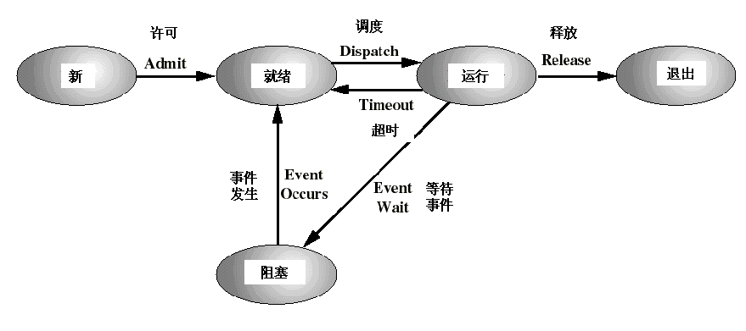
五状态进程模型

Slide 29
新建态：对应进程刚被创建的状态。为一个新进程创建必要的管理信息，它并没有被提交执行，而是在等待操作系统完成创建进程的必要操作。

Slide 30
终止态：等待操作系统进行善后，然后，退出主存。
进入终止态的进程不再执行，但依然临时保留在系统中等待善后。一旦其他进程完成了对终止态进程的信息抽取之后，系统将删除该进程。

Slide 31
进程状态转换的具体原因(1)
NULL→新建态：创建一个子进程。
新建态→就绪态：系统完成了进程创建操作，且当前系统的性能和内存的容量均允许。
运行态→终止态：一个进程到达自然结束点，或出现了无法克服的错误，或被操作系统所终结，或被其他有终止权的进程所终结。

Slide 32
进程状态转换的具体原因(2)
终止态→NULL：完成善后操作。
就绪态→终止态：某些操作系统允许父进程终结子进程。
等待态→终止态：某些操作系统允许父进程终结子进程。

Slide 33
七状态进程模型
引入挂起状态的原因：
  终端用户的请求：挂起某些可疑进程。
  父进程请求：父进程需挂起某子进程。
  负荷调节的需要：实时系统中挂起某些不重要的进程。
  操作系统的需要：OS挂起某些进程，以便检查资源的使用情况等。
Notes:
对换的需要：定期执行的进程（检控、记账等）对换出去，以减轻系统负荷。

Slide 34
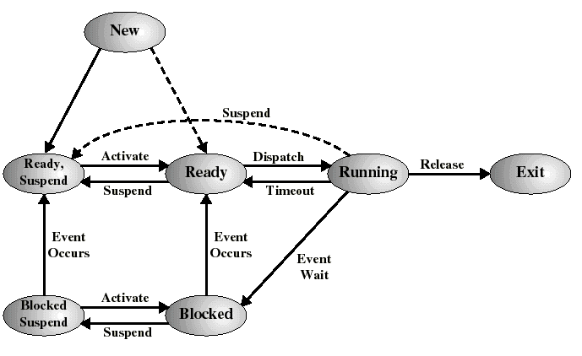
七状态进程模型
挂起
活动
调度
释放
挂起
超时
事件
发生
事件
发生
等待
事件
活动
挂起

Slide 35
进程增加了两个新状态
挂起就绪态（ready suspend）：进程具备运行条件但目前在二级存储器中，当它被对换到主存才能被调度执行。
挂起等待态（blocked suspend）：进程正在等待某一个事件且在二级存储器中。

Slide 36
具有挂起状态的状态转换(1)
等待态→挂起等待态：当前不存在就绪进程，至少一个等待态进程将被对换出去成为挂起等待态；
挂起等待态→挂起就绪态：引起进程等待的事件发生之后，相应的挂起等待态进程将转换为挂起就绪态。

Slide 37
具有挂起状态的状态转换(2)
挂起就绪态→就绪态：内存中没有就绪态进程，或挂起就绪态进程具有比就绪态进程更高的优先级，将把挂起就绪态进程转换成就绪态。
就绪态→挂起就绪态：系统根据当前资源状况和性能要求，决定把就绪态进程对换出去成为挂起就绪态。

Slide 38
挂起进程具有如下特征(1)
该进程不能立即被执行。
挂起进程可能会等待事件，但所等待事件是独立于挂起条件的，事件结束并不能导致进程具备执行条件。
进程进入挂起状态是由于操作系统、父进程或进程本身阻止它的运行。
结束进程挂起状态的命令只能通过操作系统或父进程发出。

Slide 39
【思考题】
1、如果系统中有N个进程，运行的进程最多几个，最少几个；就绪进程最多几个最少几个；等待进程最多几个，最少几个？
2、有没有这样的状态转换，为什么？
等待—运行； 就绪—等待
Notes:
1 n-1 1 n-2 0
三种状态的变换体现了OS的资源管理作用
进程的核心思想在于运行——CPU资源的分配

Slide 40
2.1.5 进程控制块（Process Control Block）
为了描述一个进程和其它进程以及系统资源的关系，为了刻画一个进程在各个不同时期所处的状态，采用了一个与进程相联系的数据结构，称为进程控制块（PCB）。
PCB是OS中最重要的记录型数据结构。
Notes:
作用是将一个不能独立运行的程序变成一个可以独立运行的基本单位，一个能与其他进程并发执行的进程。
PCB是进程存在的唯一标志。

Slide 41
2.1.5 进程控制块（Process Control Block）
作用是将一个不能独立运行的程序变成一个可以独立运行的基本单位，一个能与其他进程并发执行的进程。
OS利用PCB来对并发执行的进程进行控制和管理，PCB是OS感知进程存在的唯一标志。
进程与PCB是一一对应的。
PCB随进程创建而建立，随进程结束而回收。
PCB应常驻内存。

Slide 42
1、PCB的内容（1）
进程描述信息：
  进程标识符(process ID)：唯一，通常是一个整数
  进程名：通常基于可执行文件名（不唯一）
  用户标识符(user ID)：进程组关系

Slide 43
1、PCB的内容（2）
进程控制信息：
  当前状态
  优先级(priority)
  代码执行入口地址
  程序的外存地址
  运行统计信息（执行时间、页面调度）
  进程间同步和通信；阻塞原因
  进程的队列指针
  进程的消息队列指针
Notes:
进程的队列指针 用来指向本队列中的下一个进程
进程的消息队列指针 实现进程同步和进程通信时，使得它们能够相互通信。

Slide 44
1、PCB的内容（3）
所拥有的资源和使用情况：
  虚拟地址空间的现状
  打开文件列表
CPU现场保护信息：
  寄存器值（通用、程序计数器PC、状态字PSW，地址包括栈指针）
  指向赋予该进程的段/页表的指针
Notes:
程序计数器PC 下一条指令的地址
栈指针 栈用于存放过程和系统调用地址
指向赋予该进程的段/页表的指针 有些资源已分配给该进程，指向它

Slide 45
2、PCB表组织方式
PCB表：
系统把所有PCB组织在一起，并把它们放在内存的固定区域，就构成了PCB表。
PCB表的大小决定了系统中最多可同时存在的进程个数，称为系统的并发度。

Slide 46
链接结构
相同状态的进程PCB组成一个链表，不同状态对应多个不同的链表。
就绪链表、阻塞链表
见图2-9（P42）

Slide 47
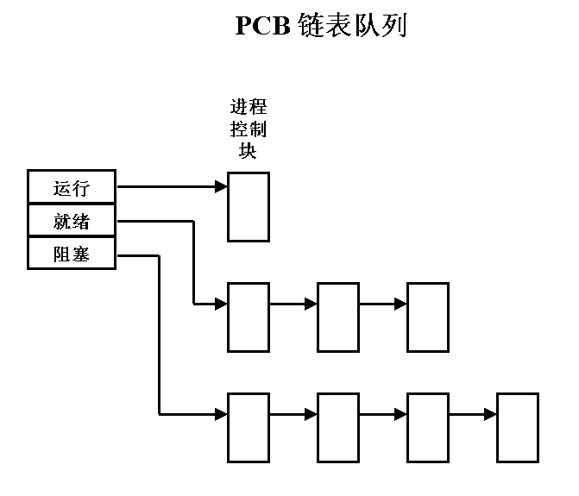

Slide 48
索引结构
对具有相同状态的进程，分别设置各自的PCB索引表，表明PCB在PCB表中的地址。

Slide 49
索引表
PCB表
就绪表指针
PCB 1
PCB 2
PCB 3
PCB 4
PCB 5
等待表指针1
PCB 6
PCB 7
…
PCB n
等待表指针2

Slide 50
思考
请说说PCB的作用。
为什么要引入进程的概念？

Slide 51
2.2 进程控制
进程控制指对系统中的所有进程实施管理。
如：创建一个新进程；
终止一个已完成的进程；
终止一个因某事件而使其无法运行下去的进程；
进程运行中状态的转换
…
进程控制一般由OS的内核来实现。

Slide 52
OS的内核
通常将OS中一些与硬件紧密相关的模块（如：中断处理程序；各种常用设备的驱动程序）以及运行频率较高的模块（时钟管理、进程调度以及许多模块公用的一些基本操作）都安排在紧靠硬件的软件层次中，并使它们常驻内存，以提高OS 的运行效率，并对它们加以特殊的保护。这部分就是OS的内核。
Notes:
OS具有多层次结构

Slide 53
OS的内核
不同OS的内核包括功能不同，但都包括：
  支撑功能
    中断处理：内核最基本的功能。如:系统调用 进程调度等
    时钟管理：
    原语操作：实现进程通信和控制。
  资源管理功能
  进程管理 存储器管理 设备管理
Notes:
OS具有多层次结构

Slide 54
原语(Primitive)
原语：由多条指令组成，是一种特殊的系统功能调用，它可以完成一个特定的功能。
原语的特点：
  执行时不可中断
  不可并发
  在管态下执行，常驻内存

Slide 55
常用的进程控制原语：
创建原语 Create
终止原语 Destroy
阻塞原语Block、唤醒原语Wakeup
挂起原语Suspend、激活原语Active

Slide 56
进程创建
申请空白PCB
为新进程分配资源 如内存
初始化PCB
将新进程插入就绪队列

Slide 57
进程创建
void Create(n,S0,P0,M0,R0,acc)
{ i=getinternal_name(n); id(i)=n;
priority(i)=P0; cpupstate(i)=S0;
main_store(i)=M0; resources(i)=R0;
status(i)=“readys”; sdata(i)=RL;
parent(i)=*; progeny(i)=NULL;
insert(progeny(*),i);
set accounting data; insert(RL,i); }

Slide 58
思考
什么事件可以引起创建进程？
用户登录：系统为合法用户创建进程
作业调度：系统为被调度作业创建进程
提供服务：如用户程序需打印，系统创建打印进程
应用请求：由应用创建进程。如某应用可创建子进程完成输入、表格输出等

Slide 59
进程终止（1）
根据被终止进程的标识符，从PCB集合中检索出该进程的PCB；
若被终止进程处于执行状态，应立即终止执行，并置调度标志为真，调度其他进程；
结束该进程所有子孙进程的执行，以防止成为不可控进程；
将进程所拥有的资源交给父进程或系统进程；
释放PCB 。

Slide 60
进程终止（2）
进程终止的事件：
正常结束
异常结束
越界错误
保护错
特权指令错
非法指令错
I/0故障 等
运行超时
等待超时
算术运算错
外界干预: 操作员或OS干预；父进程请求；父进程终止，子孙进程被终止。

Slide 61
进程终止
void destroy(n)
{ sched=false;
i=getinternal name(n);
kill(i);
if sched then scheduler;}

Slide 62
进程终止
Void kill(i)
{ if status(i)=“executing” then {stop(i); sched=true;}
remove(sdata(i),i);
for all s∈progeny(i) do kill(s);
for all r∈(main store(i)∪resources(i)) do //资源归还给父进程
if owned(r) then insert(avail(semaphore(r)),data(r));
for all r∈created resources(i) do //资源归还给系统
remove resource descriptor(r);
remove PCB(i);}

Slide 63
进程的阻塞与唤醒
阻塞：当一个进程所期待的某一事件尚未出现时，该进程调用阻塞原语将自己阻塞。
进程阻塞是进程自身的一种主动行为。
唤醒：处于阻塞状态的进程是绝不可能叫醒它自己的，必须由它的合作进程用唤醒原语唤醒它。

Slide 64
思考
进程在什么情况下会变为阻塞状态？
阻塞进程在什么情况下会被唤醒？谁来唤醒它？

Slide 65
进程阻塞或唤醒的原因
请求系统服务：如请求打印机
启动某种操作：如I/O操作
新数据还未到达：合作进程之间需要数据传递
无新工作可做：如发送进程发送完数据后

Slide 66
进程的阻塞与唤醒
void block(n)
{ i=getinternal name(n);
stop(i);
status(i)=“blockeda”;
insert(WL(r),i);
scheduler;}
停止运行
转变状态
插入相应事件队列
重新调度

Slide 67
进程的阻塞与唤醒
void wakeup(n)
{ i=getinternal name(n);
remove(WL(r),i);
status(i)=“ready”;
insert(RL,i);
scheduler;}
移出阻塞队列
转变状态
插入就绪队列
重新调度

Slide 68
进程的挂起与激活
挂起：当出现了引起进程挂起的事件时，系统利用挂起原语将指定进程或处于阻塞状态的进程挂起。
激活：当发生激活进程的事件时，系统利用激活原语将指定进程激活。

Slide 69
进程挂起的事件
用户进程请求将自己挂起；
父进程请求挂起某个子进程；
系统利用挂起原语将指定进程或阻塞态进程挂起

Slide 70
进程激活的事件
父进程请求激活某进程；
用户进程请求激活某进程；

Slide 71
进程的挂起与激活
void suspend(n,a)
{ i=getinternal name(n);
s=status(i);
if s=“executing” then stop(i);
a=copyPCB(i);
status(i)=(s= =“blockeda”)? “blockeds”: “readys”;
if s=“executing” then scheduler;
}
检查/转换状态
复制PCB到指定内存
运行挂起时，重新调度

Slide 72
进程的挂起与激活
void activate(n)
{ i=getinternal name(n);
status(i)=(s= =“readys”)? “readya”: “blockeda”;
if status(i)=“readya” then scheduler;
}
检查/转换状态
变活动就绪时，重新调度

Slide 73
2.3 线程
2.3.1 线程的引入
2.3.2 线程与进程的比较
2.3.3 用户级线程和内核级线程

Slide 74
2.3.1 线程的引入
引入进程的目的是为了使多个程序更好的并发执行，改善资源利用率、提高系统效率。
引入线程则是为了减少并发执行时所付出的时空开销，使并发粒度更细、并发性更好。
线程的定义：是进程中的一个实体，是被系统独立调度的基本单位。
Notes:
20世纪80年代出现了线程

Slide 75

进程
进程1
…
…
…
…
…
…
…
…
…
…
…
…
线程1
分配处理机
线程2
线程3

Slide 76
进程的两个基本属性
进程是一个资源分配的基本单位。
进程是一个可独立调度和分派的基本单位。
进程作为一个资源拥有者，在创建、撤消、切换中，系统必须为之付出较大时空开销。所以系统中进程的数量不宜过多，进程切换的频率不宜过高，但这也就限制了并发程度的进一步提高。

Slide 77
将进程的上述两个属性分开，线程作为调度的基本单位，不同时作为独立分配资源的单位；线程会被频繁调度和切换。
进程作为拥有资源的单位，不进行频繁切换。
线程因而产生。

Slide 78
线程的特征
结构性：
TCB：标识、现场信息(寄存器、PC、栈指针)、调度信息(状态、优先级)
数据块：过程参数、数据、系统与用户堆栈
并发性：同一进程中的各线程在同一主存空间，可以共享进程中的所有资源（数据、设备、文件），线程间通信方便。
共享性：同一进程的各线程
动态性：有生命期，有状态变化，可创建子线程

Slide 79
MS-DOS：单进程，单线程；
传统UNIX：多用户进程，单线程；
很多著名操作系统都支持多线程（结构）进程； 如：Solaris 、Mach 、SVR4、OS/390、OS/2、WindowNT等；
JAVA的运行引擎：单进程多线程。

Slide 80
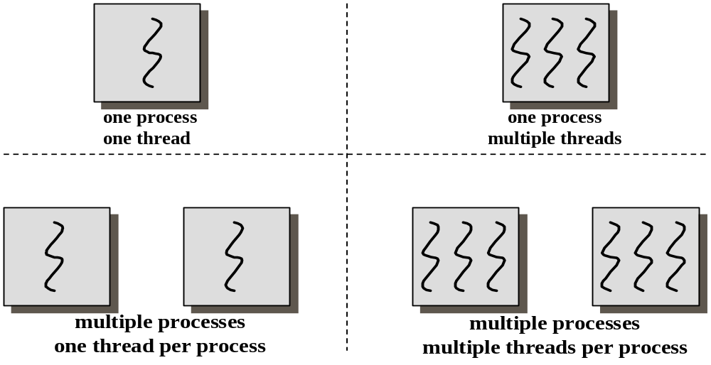

Slide 81
在引入线程的OS中，线程是进程中的一个实体，是被系统独立调度和分派的基本单位。
线程自己基本不拥有系统资源，只拥有少量必不可少的资源：程序计数器PC、一组寄存器、栈。

Slide 82
线程可与同属一个进程的其它线程共享进程所拥有的全部资源。
一个线程可以创建和撤消另一个线程；同一进程中的多个线程之间可以并发执行。
系统调度的基本单位是线程而不是进程,每当创建一个进程时，至少要同时为该进程创建一个线程，否则该进程无法被调度执行。

Slide 83
单线程进程的内存布局和运行
单线程进程(模型)
用户空间
管理者
进程
控制块
用户
堆栈
进程控制块
用户堆栈
执行序列
用户
地址空间
系统
堆栈
系统堆栈
进 程

Slide 84
管理和执行相分离的进程模型
管理者
用户地址空间
进程控制块
共 享
执行序列
执行序列
执行控制
执行控制
线程
用户堆栈
用户堆栈
线程
系统堆栈
系统堆栈
进 程

Slide 85
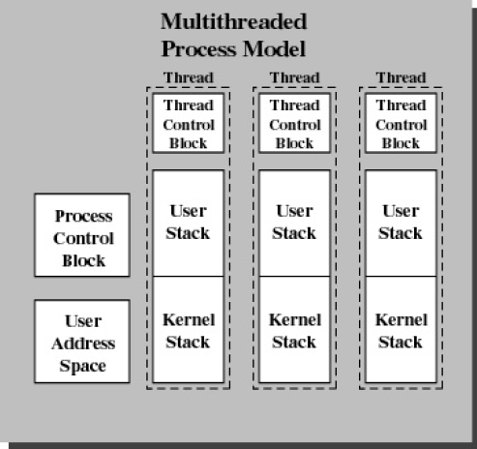
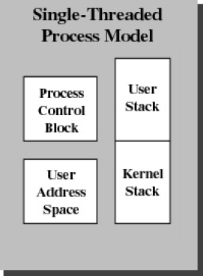

Slide 86
引入线程的好处
创建一个新线程花费时间少
线程的终止时间比进程短；
同进程内的线程切换时间比进程短；
因为同一进程内的线程共享内存和文件，因此它们之间相互通信无须调用内核
适合多处理机系统

Slide 87
线程的属性
轻型实体:基本不拥有资源
独立调度的基本单位
可以并发执行
共享进程资源

Slide 88
例子
LAN中的一个文件服务器，在一段时间内需要处理几个文件请求
有效的方法是：为每一个请求创建一个线程。
在一个SMP机器上：多个线程可以同时在不同的处理器上运行。

Slide 89
例子
一个线程显示菜单，并读入用户输入；另一个线程执行用户命令。
考虑一个应用：由几个独立部分组成，这几个部分不需要顺序执行，则每个部分可以以线程方式实现。
当一个线程因I/O阻塞时，可以切换到同一应用的另一个线程。

Slide 90
2.3.2 线程与进程的比较
线程具有进程的许多特征，在引入线程的OS中，每一进程都拥有至少一个线程。
1、调度
传统OS中，拥有资源、独立调度的基本单位是进程；引入线程的系统中，线程是调度和分派的基本单位，而进程是拥有资源的基本单位。
在同一个进程内线程切换不会产生进程切换，由一个进程内的线程切换到另一个进程内的线程时，将会引起进程切换。

Slide 91
2、并发性
在引入线程的系统中，进程之间可并发，同一进程内的各线程之间也能并发执行。因而系统具有更好的并发性。

Slide 92
3、拥有资源
无论是传统OS，还是引入线程的OS，进程都是拥有资源的独立单位，线程一般不拥有系统资源，但它可以访问隶属进程的资源。即一个进程的所有资源可供进程内的所有线程共享。

Slide 93
4、系统开销
进程创建和撤消的开销远大于线程创建和撤消的开销，进程切换时，当前进程的CPU环境要保存，新进程的CPU环境要设置，线程切换时只须保存和设置少量寄存器，并不涉及存储管理方面的操作，因此进程切换的开销远大于线程切换的开销。
同一进程内的各线程由于它们拥有相同的地址空间，它们之间的同步和通信的实现也比较容易。

Slide 94
进程与线程的关系
线程∶进程
描 述
1∶1
DOS
每个线程的执行就是一个进程
n∶1
VxWorks
每个进程定义一个地址空间并动态拥有资源；同一个进程可产生多个线程并运行
一个线程可以在多个进行间转移
1∶n
Unix/Linux
n∶n
WinNT/2k
包含n∶1和1∶n的性质

Slide 95
线程的状态
线程状态：运行、就绪和阻塞三种状态。
线程的状态转换类似于进程。
挂起状态对线程是没有意义的，如果进程挂起后被对换出主存，则它的所有线程因共享了进程的地址空间，也必须全部对换出去。
线程的两种阻塞方式：
  阻塞进程方式：对某些线程实现机制，当线程被阻塞时，所在进程也转换为阻塞态，即使这个进程存在另一个处于就绪态的线程。
  阻塞线程方式：如果存在另外一个处于就绪态的线程，则调度该线程进入运行状态，否则进程才转换为阻塞态。

Slide 96
线程的管理
线程包：多线程技术利用线程包(库)提供线程原语集来支持多线程运行
线程包（库）可分成两种：
  用户空间中运行的线程包（库）
  内核中运行的线程包（库）
线程包（库）提供一组API，支持应用程序创建、调度、撤销和管理线程的运行。如：创建、撤销、改变优先级等。
有的操作系统直接支持多线程，而有的操作系统不支持多线程。

Slide 97
2.3.3 OS对线程的实现机制
从实现的角度看，线程可分为三种：
  用户级线程ULT（User Level Thread）
  如: JAVA，Informix
  核心级线程KLT （Kernal Level Thread）
  如：Win2k/XP、OS/2
  混合式线程
  如：Solaris

Slide 98
内核级线程(KLT)
依赖于内核，即无论是用户进程中的线程，还是系统进程中的线程，它们的创建、撤消、切换都由内核实现。
Windows NT和OS/2支持内核线程；

Slide 99
核心级线程（KLT）
所有线程管理由核心完成
核心维护进程和线程的上下文
线程之间的切换需要核心支持
以线程为基础进行调度
时间片分配给线程，所以多线程的进程获得更多CPU时间。
一个线程发起系统调用而阻塞，不会影响其他线程的运行。
Notes:
例子：Windows 2000/XP

Slide 100
核心级线程的优点和缺点
优点：
对多处理器，核心可同时调度同一进程的多个线程；
阻塞是在线程一级完成。即进程中的一个线程被阻塞了，内核能调度同一进程的其它线程占有处理器运行。
缺点：
应用程序线程在用户态运行，线程管理与调度是在核心态，同一进程内的线程频繁切换时，调用内核，线程切换时要做模式切换，导致速度下降

Slide 101
用户级线程(ULT)
这种线程的创建、撤消和切换，都不用系统调用来实现。ULT与内核无关。应用进程利用线程库提供创建、同步、调度和管理线程的函数来控制用户线程。

Slide 102
用户级线程（User Level Thread）
由应用程序完成所有线程的管理
通过线程库(用户空间)：一组管理线程的函数
线程库提供一个线程运行管理系统（运行系统）
核心不知道线程的存在
线程切换不需要核心态特权
调度是应用程序特定的
用户线程调度算法可针对应用优化；

Slide 103
线程库
线程包(库)提供一组API，支持应用程序创建、调度、撤销和管理线程的运行。
创建、撤消线程
在线程之间传递消息和数据
调度线程执行
保护和恢复线程上下文

Slide 104
线程库可分成两种：
  用户空间中运行的线程包(库)
  内核中运行的线程包(库)。
线程库实质上是多线程应用程序的开发和运行支撑环境。每个线程库应提供给用户级的API编程使用。
多线程的操作系统和语言都提供了线程库，支持应用程序创建、调度、和管理用户级线程的运行。

Slide 105
用户级线程的优点和缺点(1)
优点：
线程切换是线程库在用户态进行，不调用核心
调度是应用程序特定的：可以选择最好的算法
ULT可运行在任何操作系统上（只需要线程库），可在一个不支持线程的OS上实现

Slide 106
用户级线程的优点和缺点(2)
缺点：
线程执行系统调用时，不仅该线程被阻塞，且进程内的所有线程会被阻塞(KLT不会)。
纯ULT中，多线程应用不能利用多重处理的优点。内核给一个进程仅分配一个CPU（不知道进程中有线程），进程中仅有一个线程能执行。即同一进程中的两个线程不能同时运行于两个处理器上。

Slide 107
解决ULT上述缺点的方法
解决线程阻塞问题：采用护套（jacketing）技术，当线程做系统调用前，先调用护套程序检查I/O设备使用情况，若忙则该线程进入就绪态并将CPU交给另一个线程。
解决多线程并发问题：用多进程并发程序设计代替多线程并发程序设计，这种方法事实上放弃了多线程带来的所有优点。

Slide 108
混合式线程
是KLT与ULT的混合；
混合系统：内核支持KLT多线程的建立、调度和管理，也提供线程库，允许应用程序建立、调度和管理ULT。应用程序的多个ULT映射成一些KLT，程序员可按应用需要和机器配置调整KLT数目，以达到较好效果。
混合系统的优点：一个应用中的多个线程能同时在多处理器上并行运行，且阻塞一个线程时并不需要封锁（阻塞）整个进程。

Slide 109
线程实现的三种方法
用户空间
用户空间
用户空间
线程库
线程库
内核空间
内核空间
内核空间
P
P
P
P
1）内核级线程
2）用户级线程
3）混合式线程
ULT
KLT
P
Process

Slide 110
轻质进程(LWP -Light Weight Process)
LWP是内核支持的用户线程；
一个进程可有一个或多个LWP；
每个LWP由一个单独的内核线程来支持。

Slide 111
例：NT线程的有关API
CreateThread()函数在调用进程的地址空间上创建一个线程，以执行指定的函数；返回值为所创建线程的句柄。
ExitThread()函数用于结束本线程。
SuspendThread()函数用于挂起指定的线程。
ResumeThread()函数递减指定线程的挂起计数，挂起计数为0时，线程恢复执行。

Slide 112
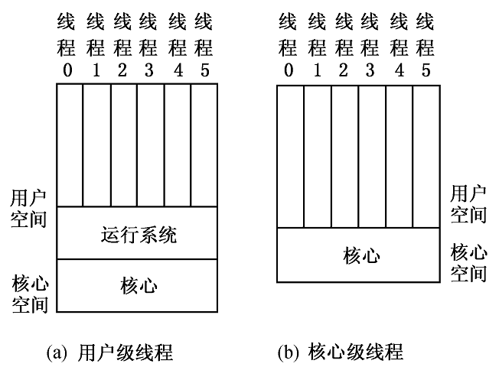
图：用户级和核心级线程
TCB保存在目态空间并由运行系统维护
线程对OS不可见
系统调度以进程为单位
TCB保存在OS空间；
线程控制由OS完成；
系统调度以线程为单位；
并发性好

Slide 113
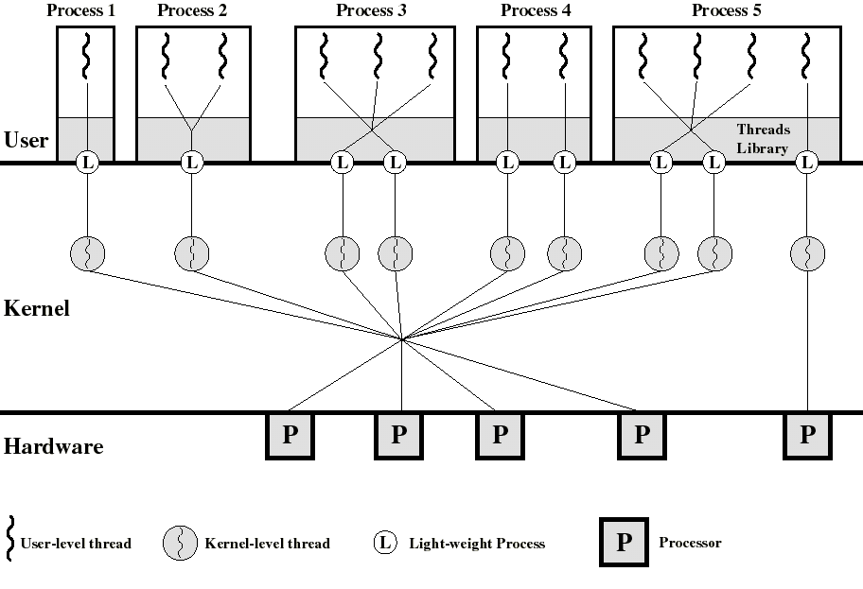
进程 1
进程 2
进程 3
进程 4
进程 5
用户
运行系统
内核
硬件
用户级线程
内核级线程
轻型线程
处理器
Solaris线程与轻型进程
ULT对系统不可见，KLT对用户不可见。
ULT与KLT之间通过LWP建立联系，LWP对系统和用户都可见。
只有当前与LWP相联系的线程才能与核心通讯，其余线程或阻塞或等待LWP。
每个LWP都与一个KLT相对应，所有KLT由系统统一调度。

Slide 114
思考
为什么要引入线程？
任何两个线程切换的开销是大致相当的吗？
OS如何管理和控制线程？（提示：OS如何管理和控制进程）

